Slide 1
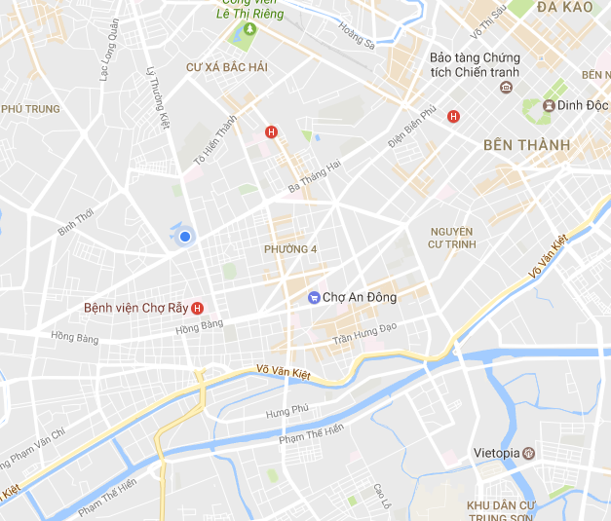

Báo cáo luận văn tốt nghiệp
TRƯỜNG ĐẠI HỌC BÁCH KHOA TP. HỒ CHÍ MINH KHOA KHOA HỌC VÀ KỸ THUẬT MÁY TÍNH
HỆ THỐNG QUẢN LÝ CHI PHÍ ĐI LẠI
CỦA NHÂN VIÊN BÁN HÀNG TRONG CÔNG TY
GVHD: ThS. Đặng Trần Trí
TS. Phan Trọng Nhân
SV1: Phạm Anh Nguyên Hồng. MSSV: 51201293
SV2: Nguyễn Công Bảy. MSSV: 51200212
SV3: Đoàn Ngọc Tài. MSSV: 51203208

Slide 2
Giới thiệu đề tài

Slide 3






Giới thiệu đề tài

Slide 4
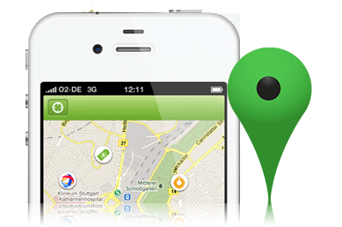







Mục tiêu và phạm vi đề tài

Slide 5
Mô tả hệ thống

Slide 6
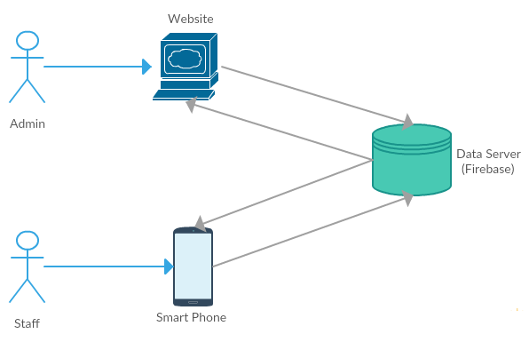
Tổng quan

Slide 7
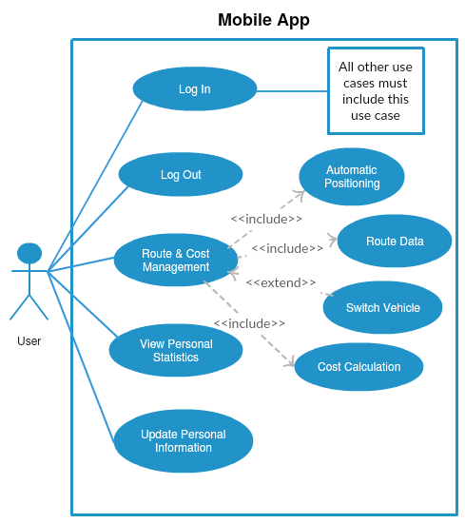
Ứng dụng di động

Slide 8
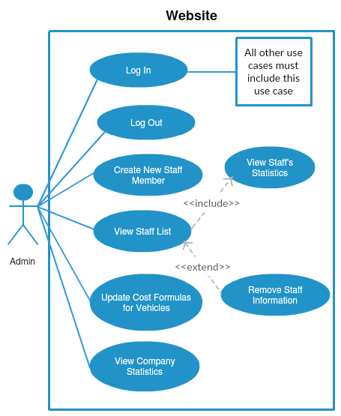
Website

Slide 9
Hiện thực hệ thống

Slide 10
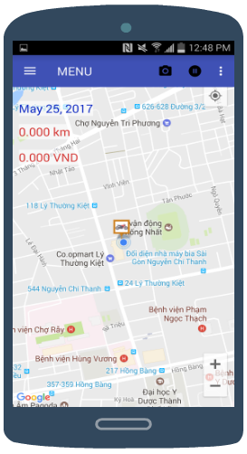
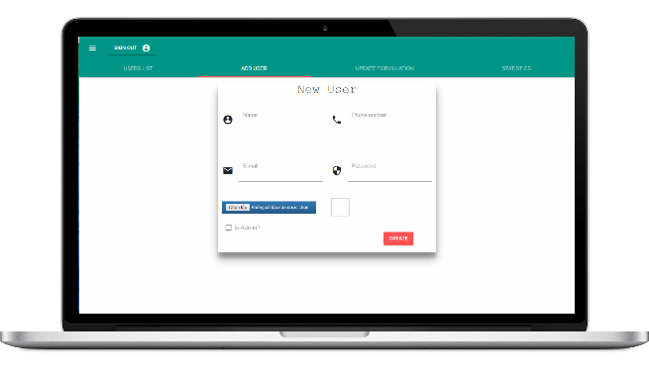
Các chức năng của hệ thống
Quản lý
chi phí và lộ trình
Thống kê cá nhân
Tạo tài khoản
Thống kê công ty
Thiết lập công thức
Thống kê cá nhân

Slide 11
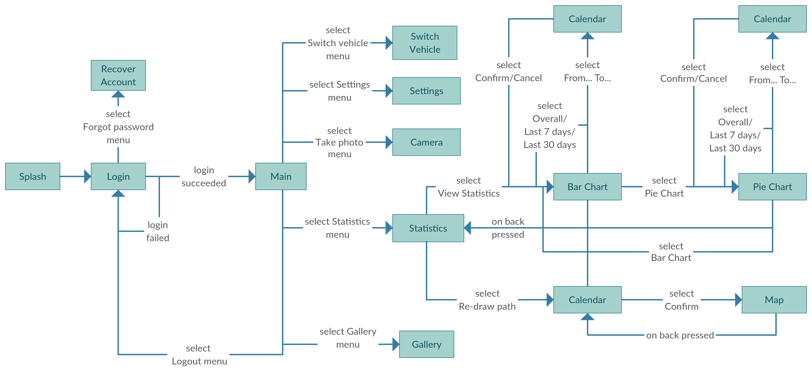
Ứng dụng di động - Workflow

Slide 12
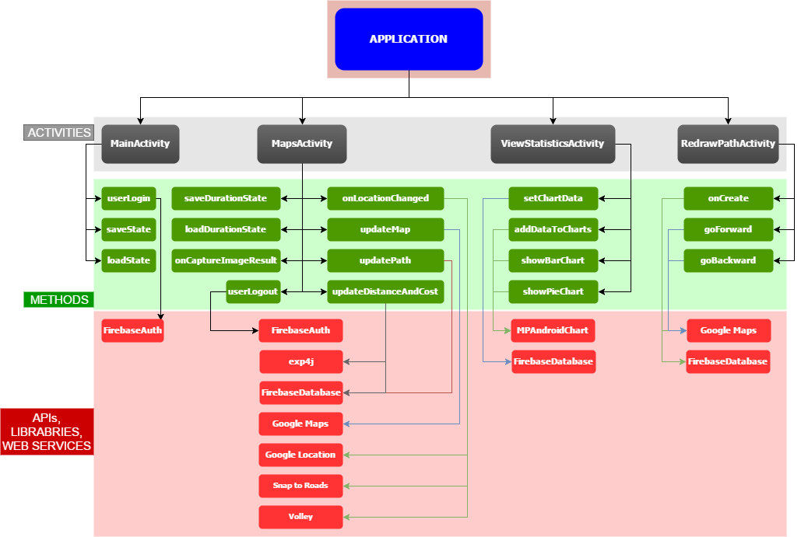
Ứng dụng di động – Kiến trúc hệ thống

Slide 13
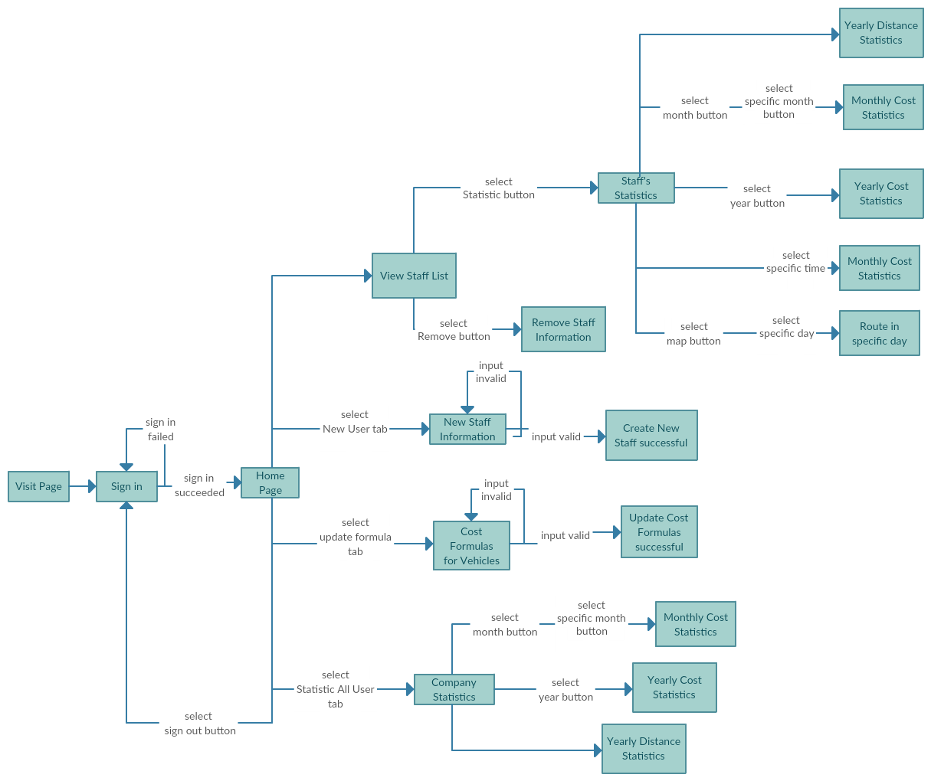
Website – Workflow

Slide 14
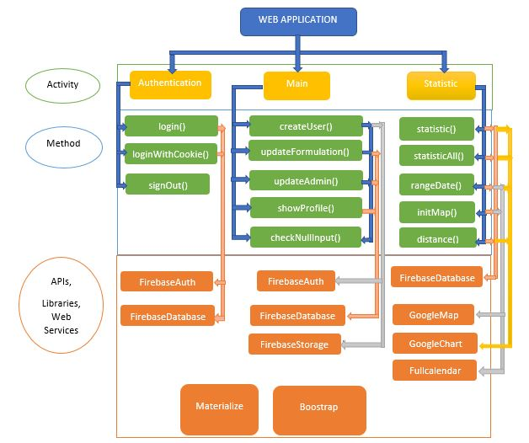
Website – Kiến trúc hệ thống

Slide 15
Demo

Slide 16
Kiểm thử và đánh giá hệ thống

Slide 17
Kiểm thử các chức năng của hệ thống
Quản lý
chi phí và lộ trình
Thống kê cá nhân
Tạo tài khoản
Thống kê công ty
Thiết lập công thức
Thống kê cá nhân

Slide 18

Kiểm thử mức độ hao pin của thiết bị di động

Slide 19
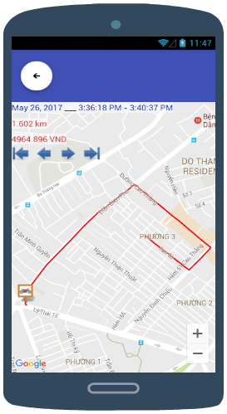
Kiểm thử lộ trình

Slide 20
Hướng phát triển

Slide 21
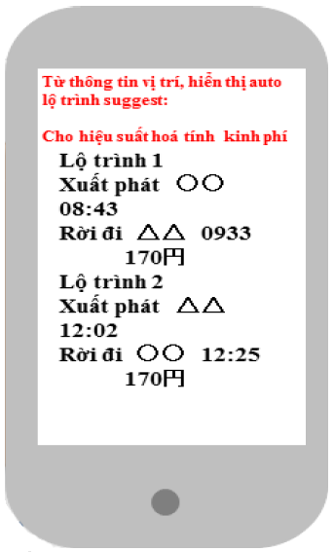

Thêm các chức năng hỗ trợ người dùng

Slide 22







Thay thế dần dịch vụ bên thứ ba

Slide 23
Cám ơn thầy cô đã lắng nghe

